Slide 1
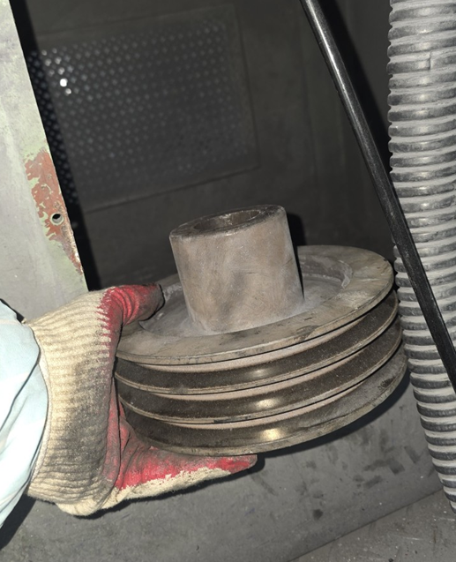
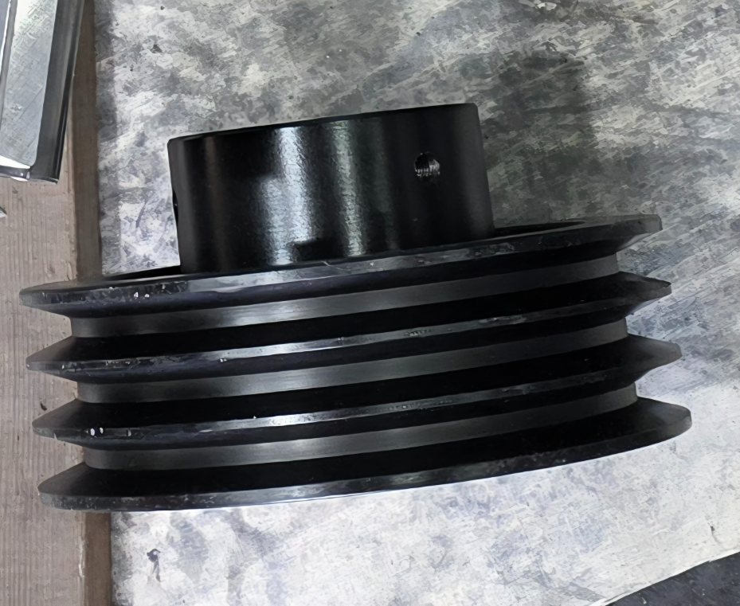
[ 보전 수선비 보고 – 3월 31일 ]
번호 | 수리내용 | 세부내용 | 최종금액 | 사 진
1 | 연구소 2호기 믹서 벨트플리 수리 | ■ 사건내용 - 3월 20일 오후 4시경 연구소 2호기 믹서 가동 중단으로 점검 - 믹서 벨트플리 마모로 수리필요 통보 - 김주홍 부장 긴급수리 요청으로 선수리 진행함 - 견적가(32만원 -> 네고금액 30만원) | 300,000

